Slide 1
Ang Mapa ng Ating Paaralan

Slide 2
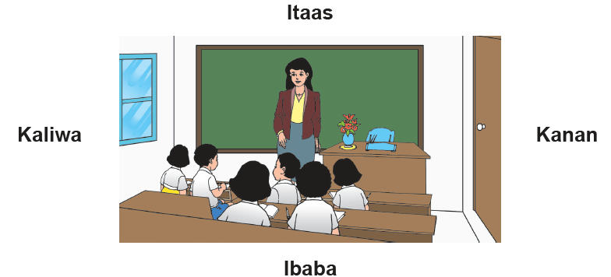
Ang Mapa ng Ating Paaralan
Ang apat na lokasyon. Nakatayo ang guro sa gitna ng silid. Nasa likuran niya ang pisara. Nasa harapan ng guro ang mga bata. Nasa kaliwa ng larawan ang bintana samantalang nasa gawing kanan ang pinto.

Slide 3
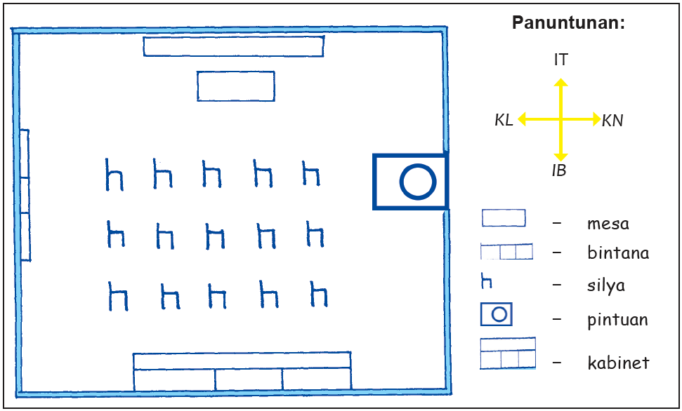
Ang Mapa ng Ating Paaralan

Slide 4
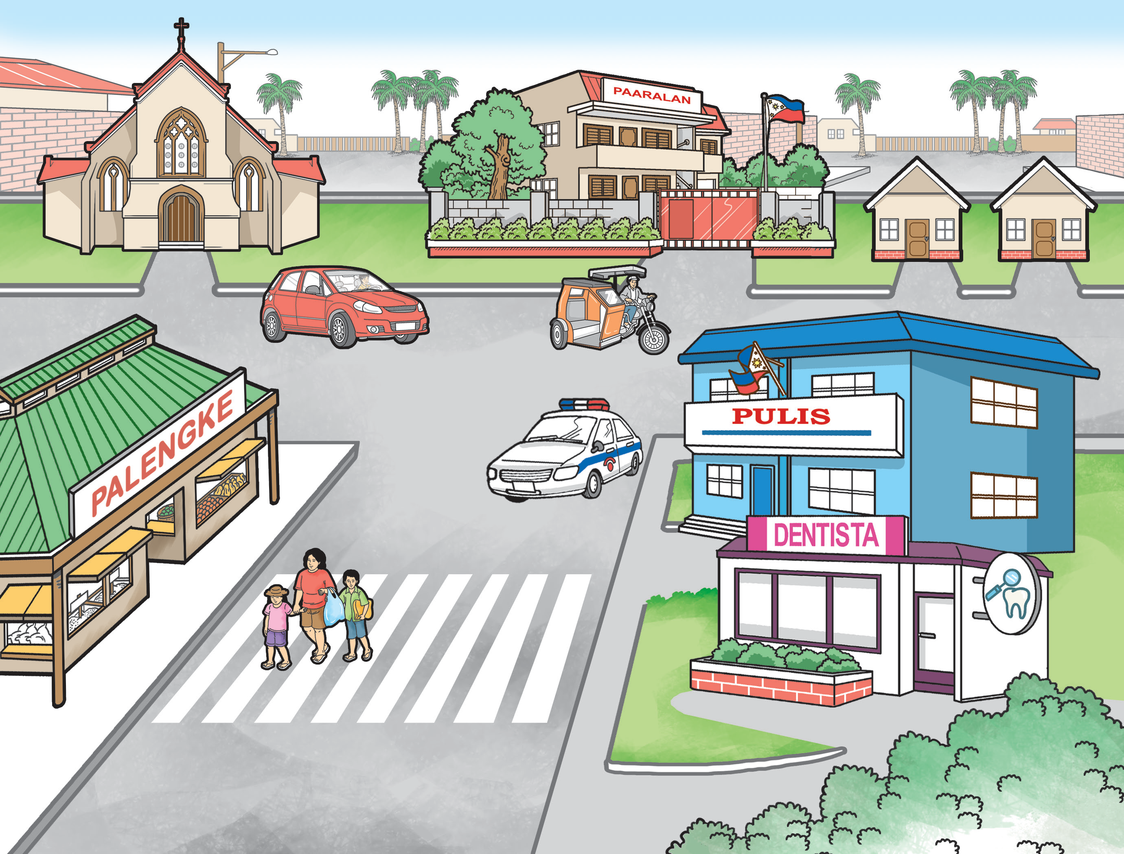
Ang Mapa ng Ating Paaralan
Masasabi natin ang lokasyon ng ating paaralan sa pamamagitan ng pagsukat ng distansiya o layo nito mula sa isang lugar.
Makikita na ang distansiya ng paaralan sa bahay ay mas malapit kaysa sa distansiya ng simbahan sa bahay.

Slide 5
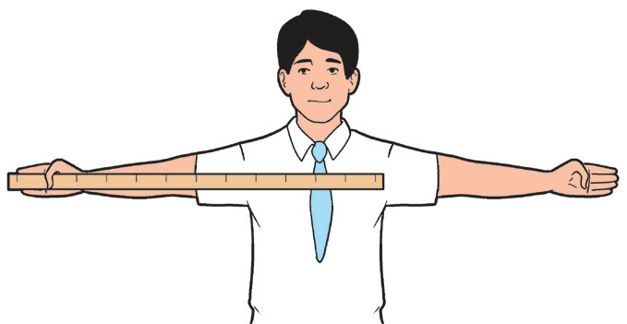
Ang Mapa ng Ating Paaralan
Ang tunay na distansiya ng mga lugar ay maaaring masukat sa pamamagitan ng metro. Ang sukat ng isang metro ay halos isang dipa.
Ang kilometro ay karaniwang ginagamit sa pagsukat ng distansiya ng ating bahay sa ibang gusali o lugar sa ating pamayanan. Ang isang kilometro ay katumbas ng isang libong metro.

